Slide 1
KEBIJAKAN KEMENDAGRI BIDANG PENGAWASAN PEMDA
INSPEKTORAT JENDERAL KEMENTERIAN DALAM NEGERI, 2018

Slide 2
O
U
T
L
I
N
E
TUSI ITJEN
PENGAWASAN & SANKSI
PENGUATAN APIP
STRANAS PENCEGAHAN KORUPSI
KOORDINASI APIP & APH
SABER PUNGLI
1
2
3
4

Slide 3
MANDAT KELEMBAGAAN ITJEN
UUD 1945
UU 39/2008
Kementerian Negara
UU 23/2014
Pemda
Perpres 11/2015 Tusi Kemendagri
Perpres 12/2010 Tusi BNPP
PP 12/2017
PENGAWASAN KEUANGAN DAN KINERJA KEMENDAGRI DAN BNPP
PENGAWASAN PENYELENGGARAAN PEMDA (WAS UMUM DAN URUSAN)

Slide 4
PENERJEMAHAN MANDAT KE PROGRAM/KEGIATAN
Review RKA
P
U
S
A
T
Bin Insp Daerah
Review LK
Koordinasi Was APIP
Evaluasi
Itjen Kemendagri
Rik DKTP
Rik Pemprov
Rik reguler program/Keu dan BMN
Riksus
D
A
E
R
A
H
Riksus
Monev stranas
Pembinaan / Pendampingan

Slide 5
Binwas Umum dan teknis ttt
Penjatuhan sanksi administrasi
Sbg bentuk partisipasi dalam pemerintahan
Pengawasan pelayanan publik
Binwas Teknis daerah Prov
WAS PEMDA
MEN DAGRI
MENTRI K/L
KDH
DPRD
GWPP
MASYARAKAT
Pengendalian Pemda
Binwas Perangkat Daerah
Pengawasan Umum & teknis Kab/ Kota serta sanksi
Secara nasional dikoordinasikan Mendagri
Pelaksanaan Perda/Perkada
Peraturan perundang-undangan
Tindak Lanjut Hasil Pemeriksaan LKPD oleh BPK

Slide 6
PENGAWASAN PEMDA
PENGAWASAN UMUM
pembagian Urusan Pemerintahan
kelembagaan Daerah
kepegawaian pada Perangkat Daerah
keuangan Daerah
pembangunan Daerah
pelayanan publik di Daerah
kerja sama Daerah
kebijakan Daerah
kepala daerah dan DPRD
bentuk pengawasan lain
PENGAWASAN TEKNIS
Pengawasan terhadap teknis pelaksanaan substansi urusan pemerintahan yang diserahkan kepada daerah otonom
Pengawasan atas penerapan SPM/NSKP di daerah sesuai dengan bidang urusan pemerintahan masing-masing K/L
PENGAWASAN PERANGKAT DAERAH
Pengawasan oleh Kepala Daerah atas penyelenggaraan pemerintahan daerah oleh masing-masing perangkat daerah
DILAKSANAKAN OLEH APARAT PENGAWAS INTERN PEMERINTAH

Slide 7
FUNGSI KOORDINASI BINWAS MENDAGRI
JAKWAS
Menyusun Kebijakan Pengawasan Penyelenggaraan Pemerintahan Daerah secara nasional lima tahunan dan setiap tahunnya
PKPT
Menyusun agenda pengawasan dengan Pemerintah Daerah secara nasional
PDTLHP
Pemutakhiran Data TLHP seluruh K/L terhadap Pemerintahan Daerah
Sinergi Pengawasan
Join Audit terhadap permasalahan menonjol di daerah yang menjadi isu nasional. Seperti Dana BOS, Pungutan Penerimaan Siswa Baru, dll

Slide 8
JENIS SANKSI DALAM UU 23 TAHUN 2014
No | LARANGAN | Subyek dikenakan sanksi |  |  |  | Jenis Sanksi |  |  |  |  |  |  |  |  |  | Pasal
 |  |  |  |  |  | Teguran tertulis | Teguran II | Binsus | Tidak Dibayarkan hak keu |  | Pemberhentian sementara | Pemberhentian | DAU/DBH | Ambil Alih | Tunda evaluasi
 |  | KDH | WKLKDH | DPRD | Daerah |  |  |  | 3 bulan | 6 bulan
1 | Tidak menjalankan Program strategis nasional | X | X |  |  | X | X |  |  |  | X1 | X1 |  |  |  | 68
2 | Tidak menyampaikan LPPD dan ringkasan LPPD | X |  |  |  | X | X | X |  |  |  |  |  |  |  | 73
3 | Tidak menyampaikan LKPJ kpd DPRD | X |  |  |  | X | X | X |  |  |  |  |  |  |  | 73
4 | Menjadi pengurus perusahaan | X | X |  |  |  |  |  |  |  | X1 |  |  |  |  | 77
5 | Perjalanan Luar Negeri tanpa izin MDN | X | X |  |  |  |  |  |  |  | X1 |  |  |  |  | 77
6 | Meninggalkan tugas dan wilayah kerja 7 hari atau berturut-turut dlm 1 bulan | X | X |  |  | X1 | X1 | X1 |  |  |  |  |  |  |  | 77

Slide 9
No | LARANGAN | Subyek dikenakan sanksi |  |  |  | Jenis Sanksi |  |  |  |  |  |  |  |  |  | Pasal
 |  |  |  |  |  | Teguran tertulis | Teguran II | Binsus | Tdk Dibayarkan hak keuangan |  | Pemberhentian sementara | Pemberhentian | DAU/DBH | Ambil Alih | Tunda evaluasi
 |  | KDH | WKLKDH | DPRD | Daerah |  |  |  | 3 bulan | 6 bulan
7 | Tidak menyampaikan Perda setelah ditetapkan | X |  |  |  | X |  |  |  |  |  |  |  |  |  | 249
8 | Masih memberlakukan Perda yg dibatalkan | X |  | X |  |  |  |  | X |  |  |  |  |  |  | 252
 | Masih memberlakukan Perda yg dibatalkan |  |  |  | X |  |  |  |  |  |  |  |  |  | X | 252
9 | Masih memberlakukan Pajak Retribusi |  |  |  | X |  |  |  |  |  |  |  | X |  |  | 252
10 | Tidak menyebarluaskan perda | X |  |  |  | X | X | X |  |  |  |  |  |  |  | 254
11 | Tidak menyampaikan RPJPD/RPJMD | X |  | X |  |  |  |  | X |  |  |  |  |  |  | 266
12 | Tidak menetapkan Perkada RKPD | X |  |  |  |  |  |  | X |  |  |  |  |  |  | 266

Slide 10
No | LARANGAN | Subyek dikenakan sanksi |  |  |  | Jenis Sanksi |  |  |  |  |  |  |  |  |  | Pasal
 |  |  |  |  |  | Teguran tertulis | Teguran II | Binsus | Tdk Dibayarkan hak keuangan |  | Pemberhentian sementara | Pemberhentian | DAU/DBH | Ambil Alih | Tunda evaluasi
 |  | KDH | WKLKDH | DPRD | Daerah |  |  |  | 3 bulan | 6 bulan
13 | Melakukan pungutan diluar UU | X |  |  |  |  |  |  |  | X |  |  |  |  |  | 287
14 | Tidak mengajukan Perda APBD | X |  |  |  |  |  |  |  | X |  |  |  |  |  | 311
15 | Tidak menyetujui bersama RAPBD | X |  | X |  |  |  |  |  | X |  |  |  |  |  | 312
16 | Tidak mengumumkan informasi pelayanan publik | X |  |  |  | X | X | X |  |  |  |  |  |  |  | 348
17 | Tidak memberikan pelayanan peizinan | X |  |  |  | X | X |  |  |  |  |  |  | X |  | 350
18 | Tidak melaksanakan rekomOmbudsman | X |  |  |  |  |  | X |  |  |  |  |  |  |  | 351
19 | Tidak mengumumkan informasi bangda dan keuda | X |  |  |  | X | X | X |  |  |  |  |  |  |  | 394

Slide 11
KONDISI PENGAWASAN SAAT INI
Lemahnya Pengawasan Internal : Salah Siapa dan Kenapa
Pemreg
Riksus
Reviu LKPD
Reviu Lapkin
Reviu Penyerapan
Reviu RKPD
Reviu RKA SKPD
Ev Sakip
Monev DD
Monev BOS
Monev RB
Monev SPIP
Tutup Kas
dll
Source : Survey, 2017

Slide 12
IDENTIFIKASI KELEMAHAN & UPAYA
TATA KELOLA
PELAPORAN
SUMBER DAYA
TENAGA FUNGSIONAL
ANGGARAN
INDEPENDENSI
KEPATUHAN STANDAR
QUALITY CONTROL
STRUKTUR
Langsung kpd KDH
Utk dugaan KKN kpd GWPP dan MDN
Supervisi berjenjang
Unifikasi standar
Kompetensi jafung pengawasan
Penambahan Tenaga APIP (Inpassing P2UPD SE MDN tgl 1 feb 2017)
Standar Perencanaan dan Penganggaran
Penyetaraan kelas jabatab dng Sekda
Pengangkatan&pemberhentian oleh pemerintah pusat
Penambahan Irban investigatif

Slide 13


















PIDATO KENEGARAAN PRESIDAN PADA HUT RI KE-73
DI DEPAN MPR DAN DPR
EFESIENSI BEBAN ADMINISTRASI PELAPORAN AKSI
SEBELUM
SEKARANG
Ekosistem demokrasi, ideologi Pancasila yang kokoh, Bhinneka Tunggal Ika, dan semangat gotong royong harus ditopang dengan tata kelola pemerintahan yang baik.
Upaya untuk membebaskan Indonesia dari jeratan korupsi yang:
  mengkhianati kepercayaan rakyat,
  menggerogoti anggaran negara, dan
  merusak sendi sendi perekonomian bangsa harus terus dilakukan.
Korupsi adalah kejahatan luar biasa yang harus dilawan dengan cara-cara yang luar biasa.
+ PENDAMPINGAN
Untuk itu, Pemerintah telah mengeluarkan Strategi Nasional Pencegahan Korupsi, melalui Peraturan Presiden Nomor 54 tahun 2018 sebagai arah kebijakan nasional yang memuat fokus dan sasaran pencegahan korupsi.
Pemerintah juga memberikan prioritas yang tinggi pada upaya pencegahan sebagaimana halnya dengan upaya penindakan.
Pemerintah akan terus mendukung upaya KPK untuk memberantas korupsi.
PEMERINTAH
DAERAH
PEMERINTAH
DAERAH
13

Slide 14
DRAFT RENCANA 11 AKSI PENCEGAHAN KORUPSI
PERIZINAN
DAN TATA NIAGA
KEUANGAN NEGARA
PENEGAKAN HUKUM DAN REFORMASI BIRKORASI
Peningkatan Pelayanan dan Kepatuhan Perizinan dan Penanaman Modal
Peningkatan Sistem Perencanaan, Penganggaran, Penatalaksanaan (termasuk pengadaan) dan Pelaporan Berbasis Elektronik
Penguatan Pelaksanaan Reformasi Birokrasi
1
9
6
Implementasi Grand Design Strategi Pengawasan Desa
Perbaikan Tata Kelola Data dan Kepatuhan Sektor Ekstraktif, Kehutanan, dan Perkebunan
10
2
Perbaikan Tata Kelola Sistem Peradilan Pidana Terpadu
Peningkatan profesionalitas dan modernisasi Pengadaan Barang dan Jasa
11
Penguatan Manajemen Basis Data Petani
7
3
Integrasi dan Sinkronisasi Data Impor Pangan Strategis
4
Optimalisasi Penerimaan Negara dari Penerimaan Pajak dan Non-Pajak
8
Aksi di Seluruh Daerah
Penerapan Manajemen Anti Suap di Sektor Swasta
Aksi di Beberapa Daerah
5
Tidak ada Aksi Daerah
14

Slide 15
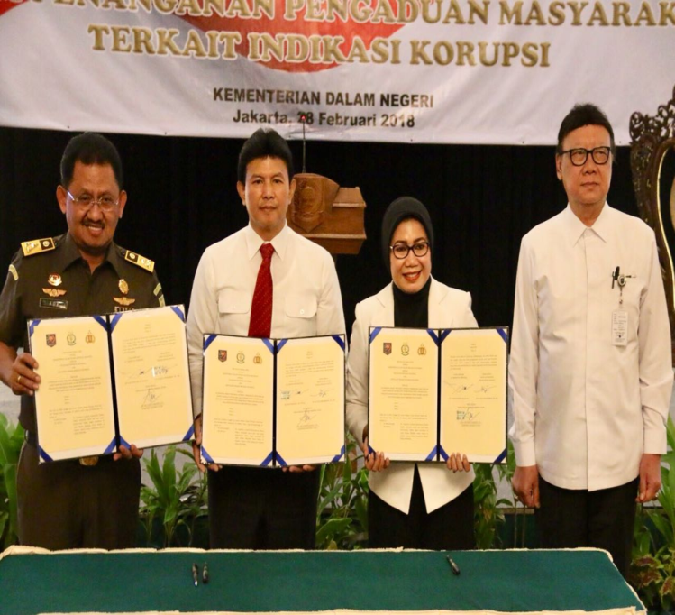
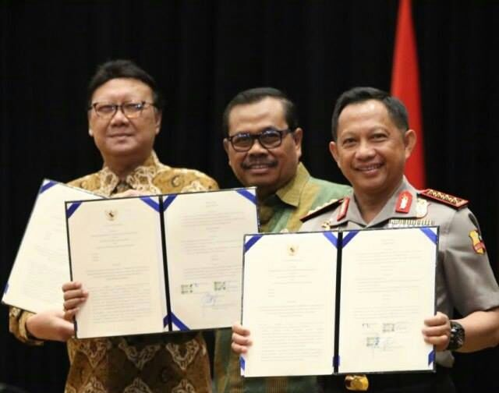
DASAR HUKUM
Pasal 385 UU 23 Tahun 2014
Pasal 25 PP 12 Tahun 2017
Instruksi Presiden No 1 tahun 2016
Nota Kesepahaman Mendagri, Jaksa Agung dan Kapolri tanggal 30 November 2017

Slide 16
ALUR MEKANISME KOORDINASI (APIP)
Sanksi Adm
7
Indikasi Administrasi
6
1
2
Investigatif
Hasil
APIP
4
3
Surat Pengaduan
Verifikasi
Pengumpulan data awal
5
Tukar Menukar Informasi
1
APH
2
Penyelidikan
Hasil
4
Indikasi Pidana
6
7
Penyidikan
Penuntutan
Syarat Laporan (Psl 5) | Identitas + Foto copy identitas Keterangan/bukti permulaan pendukung
Subyek Terlapor (Psl 6) | kepala daerah dan wakil kepala daerah; pimpinan dan anggota DPRD; ASN; kepala desa; danperangkat desa

Slide 17
KRITERIA ADMINISTRASI
Tidak terdapat kerugian keuangan negara/daerah
Terdapat kerugian keuangan negara/daerah dan telah diproses melalui tuntutan ganti rugi atau tuntutan perbendaharaan paling lambat 60 (enam puluh) hari sejak laporan hasil pemeriksaan APIP atau BPK diterima oleh pejabat atau telah ditindaklanjuti dan dinyatakan selesai oleh APIP atau BPK
Merupakan bagian dan diskresi, sepanjang terpenuhi tujuan dan syarat- syarat digunakannya diskresi
Merupakan penyelenggaraan administrasi pemerintahan sepanjang sesuai dengan asas umum pemerintahan yang baik
Koordinasi tidak berlaku dalam hal tertangkap tangan

Slide 18

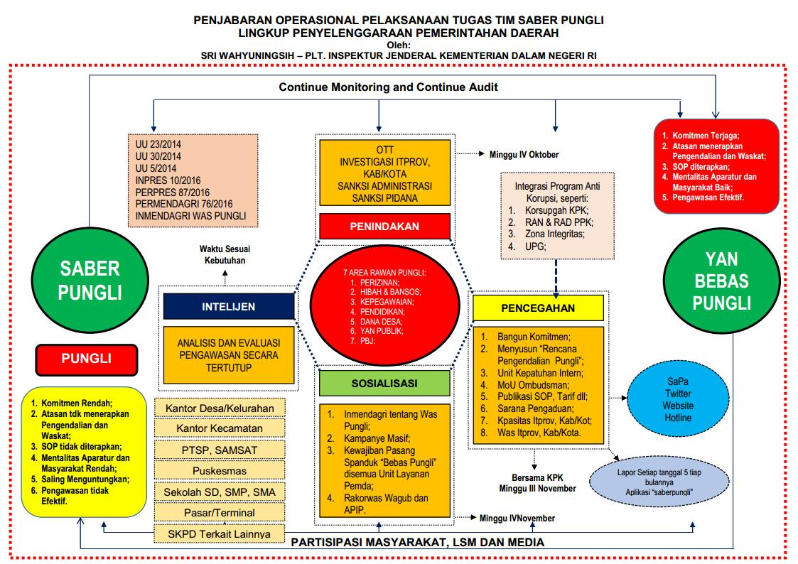
EMBRIO SABER PUNGLI

Slide 19
FAKTOR KEBERHASILAN
Dukungan dan komitmen
Meningkatkan peran Inspektorat
Integritas
Kesadaran bahwa Pencegahan Korupsi adalah prioritas nasional
Meningkatkan Koordinasi dan Sinergitas APH

Slide 20

TERIMA KASIH

